Slide 1
Live de Python #59
Objetos assíncronos

Slide 2
Live de Python #59
collections.abc - Parte 2
Continuação espiritual da Live 32

Slide 3
Roteiro
Corrotinas
Awaitable objects
asynchronous iterator
asynchronous context manager
Coroutines objects (se der tempo)
Links úteis para complementar, vai faltar conteúdo, não diga que não avisei:
https://docs.python.org/3/reference/datamodel.html#coroutines
https://www.python.org/dev/peps/pep-0492/
https://docs.python.org/3/library/collections.abc.html#

Slide 4
Awaitable
Awaitable ou “aguardável” são objetos que implementam o método __await__. Funções declaradas com async def são exemplos de awaitables.
class AsyncRandom(Awaitable):
def __await__(self):
return self.randint(1, 10).__await__()
async def randint(self, start, stop):
value = randint(start, stop)
return await sleep(0.2, result=value)

Slide 5
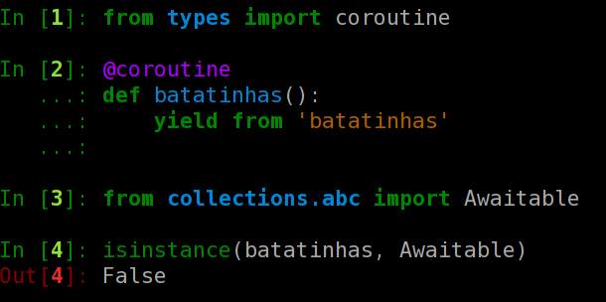
Awaitable (OBS*)
Objetos de corrotinas podem ser definidas sem ser awaitable, em CPython

Slide 6
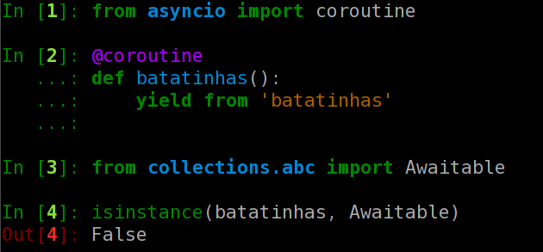
Awaitable (OBS**)
Objetos de corrotinas podem ser definidas sem ser awaitable, em CPython

Slide 7
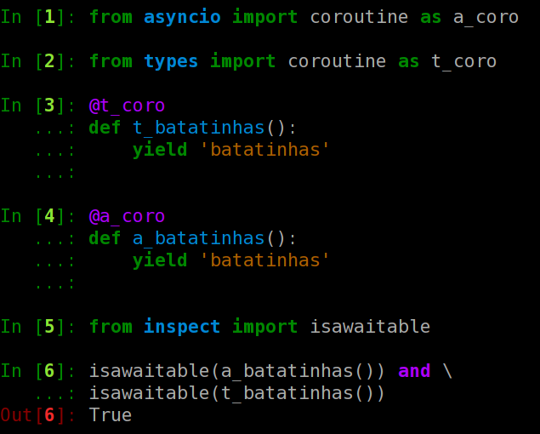
Awaitable (OBS***)
Corrotinas são aguardáveis mesmo sem __await__

Slide 8
Asynchronous Iterator

